Slide 1
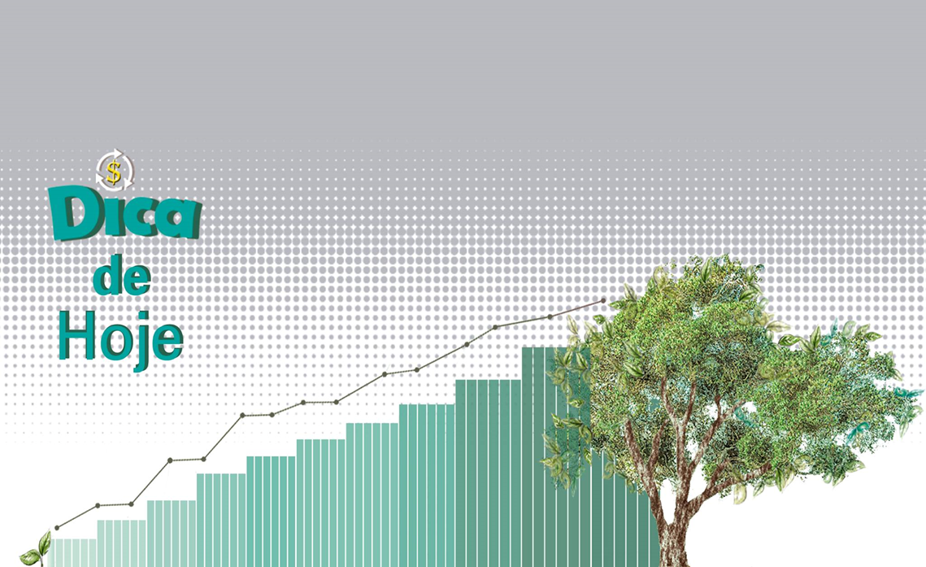
Valor Intrinseco de Graham

Slide 2
Introdução
Benjamin Graham foi o inventor do Value Investing
Professor da Universidade de Columbia. Foi o mentor intelectual de Warren Buffet.
Basicamente os preços são definidos pelos Sr Mercado.
A volatilidade é dada pelas emoções dos entes do mercado.
Compra no pânico e vende na euforia.

Slide 3
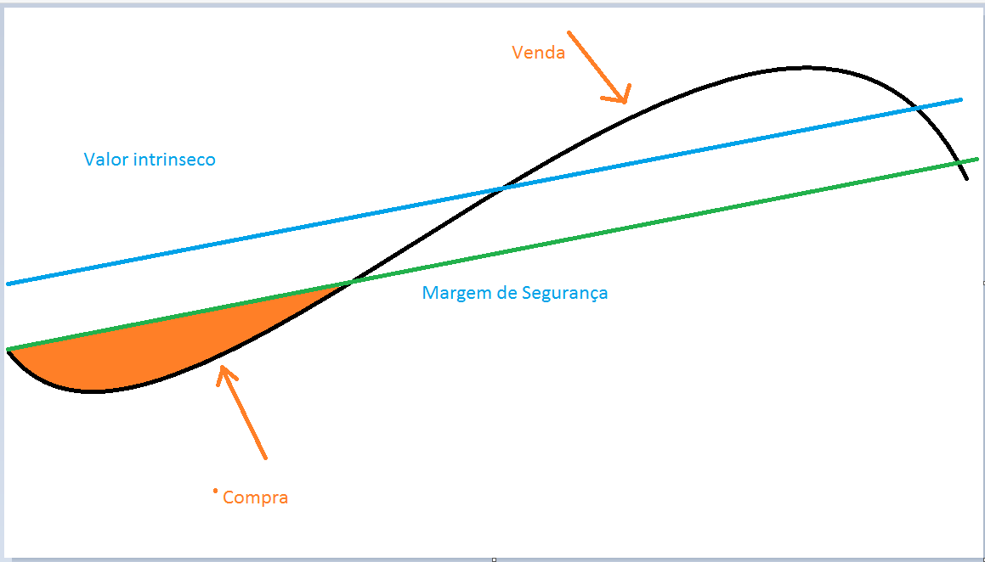
Conceito de Valor Intrínseco e de Margem de Segurança

Slide 4
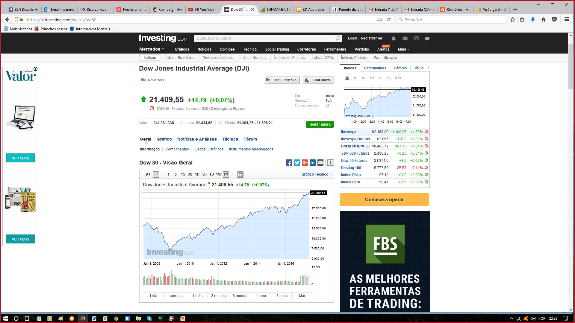

Slide 5
Primeira fórmula
VI = √22,5 x LPA x VPA
  Onde VI = Valor Intrínseco
  VPA = Valor Patrimonial por ação
  LPA = Lucro por ação
A raiz é sobre o valor inteiro!!!
O VI deve ser comparado ao preço da ação

Slide 6
Segunda fórmula melhorada
VI = LPA x (8,5 + 2g) x 4,4 / Y
  LPA = Lucro por ação
  G = crescimento esperado
  4,4 = taxa de remuneração dos bonds em 1962 quando a taxa foi criada.
  Y = Rendimento atual de obrigações de Rating AAA
  8,5 = P/L que Graham esperava nos EUA. Isso dá um retorno em renda variável de 11,76%
  VI = Valor Intrínseco

Slide 7
Fórmula adaptada ao cenário brasileiro
VI = LPA x (6,5 + 2g) x 10,65/SELIC
  P/L de 6,5 = rentabilidade média anual de 15,38%. Um prêmio de 5% ao ano além da Renda Fixa.
  10,65 é o prêmio do Pré-fixado mais longo atual. 2023
  SELIC são os juros atuais do emissor com Rating AAA no territorio brasileiro que é o Tesouro Nacional.

